Slide 1
De brug naar de behandeling
Adelante Audiologie & Communicatie
Expertise Centrum Tinnitus
Dyon Scheijen, klinisch fysicus audioloog

Slide 2
Inhoud
Tinnitus definitie
Hoe horen wij?
Wat is Tinnitus?
Schema Vrees-vermijding en Tinnitus
Hoe wordt tinnitus zo hinderlijk?
Onze behandeling: CBT4T

Slide 3
Tinnitus Definitie
"Tinnire" = bellen, rinkelen "Aurium" = van de oren
Het waarnemen van een geluid
zonder dat er een geluidsbron in de omgeving aanwezig is.
Tinnitus = niet gelijk aan beperking
Beperking = niet afhankelijk van aard van geluid

Slide 4
TinnitusDefinitie
Meest gebruikte beschrijving:
Tinnitus is de voortdurende waarneming van een geluid zonder dat een geluidsbron aanwezig is
Deze definitie is weinig bruikbaar in de klinische praktijk
Tinnitus beperking:
Vervelende auditieve én emotionele ervaring die samenhangt met mogelijke schade aan je gezondheid

Slide 5
Tinnitus Definitie
Gelijkaardige klachten
Hyperacusis
Misofonie
Laag frequent geluid
Lichaamseigen geluiden
Phonofobie
Notes:
Ha: is een algemene overgevoeligheid ‘normale’ geluiden
LFG: een waarnemng van een lage toon: vaak brommen of trillen. Het geluid lijkt uit de omgeving te komen tot op heden geen bewijs kunnen vinden voor een externe bron. Mensen ook op andere locaties (vaak zekfs in cabine) LFG
Eigen ademhaling, eigen hartslag, kraken nek of ploppen oren
Misofonie: zeer boos worden op anderen die geluiden maken: Meestal eetgeluiden
Fonophobie: angst voor specifiek geluid: blaffende hond, sirene. Dit is gelinkt aan een traumatische gebeurtenis

Slide 6
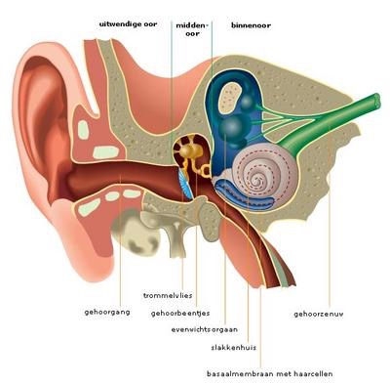
Hoe horen wij?
Notes:
Begin met de ludieke vraag: Waar kunnen we hier de tinnitus zien: kan iemand de tinnitus aanwijzen

Slide 7
Enkele oorzaken van gehoorverlies
Oorsmeer
Aandoening middenoor
Otosclerose
Ouder worden
Lawaai blootstelling
Uitval evenwichtsorgaan
Beschadiging aan hoofd/oor
Intoxicatie, vergiftiging, meestal door medicatie
Infecties van het oor, van het hersenvlies
Aangeboren factoren
Notes:
Meniere: eigenlijk geen ziekte
Aangeboren: genetisch,Erfeleijk: bojvoorbeeld syndromaal

Slide 8
Inhoud
Tinnitus definitie
Hoe horen wij?
Wat is Tinnitus?
Schema Vrees-vermijding en Tinnitus
Hoe wordt tinnitus zo hinderlijk?
Onze behandeling: CBT4T

Slide 9
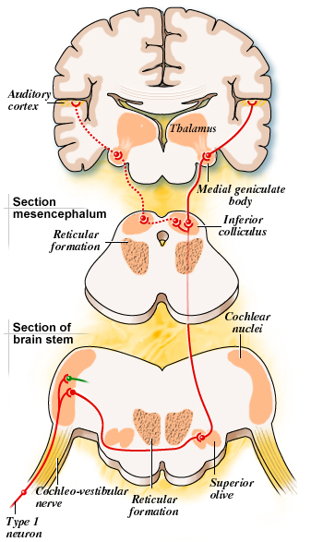
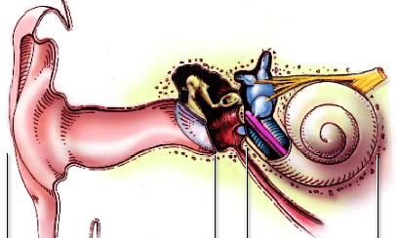
Het auditief systeem

Slide 10
Voorbeelden van patroonherkenning
Betekenisvol (grote waarde, zeer belangrijk)
eigen naam (cocktail party effect)
huilende baby
Betekenisloos (neutraal, onbelangrijk)
koelkast
kantoor
Verkeer
klok
Notes:
Geluid is subjectief
Betekenis volle geluiden, plotse, nieuwe oprikkels motiveren tot actie, daarom is het moeilijk je aandacht ervan weg houden

Slide 11
Patroonherkenning gevaar
Betekenisvol in negatieve zin
(grote waarde, zeer belangrijk)
Claxon, gierende banden naderende auto
Onverwachts krakende vloer
Belang voor overleving
Vecht of vlucht (fight or flight reflex)
Versterkte waarneming
`
Notes:
U bent hier niet naar toe gekomen om meer geluiden te horen, maar om minder last te hebben van u eigen geluid. Het liefst had u een knop waarmee u alles stil kon maken. Maar dan is de vraag: Wat is stilte?

Slide 12
Mechanisme Tinnitus herkenning – emotie - reactie
`
Limbisch
systeem
onbewuste
filters
Autonoom
zenuwsysteem
Notes:
Waaarom reageren we oo bepaalde prikkerls en waarom oop anderen niet? Betekisgeving en waarde toekenning. Aandachtsmechanismen! Ipv filters

Slide 13
Auditief systeem

Slide 14
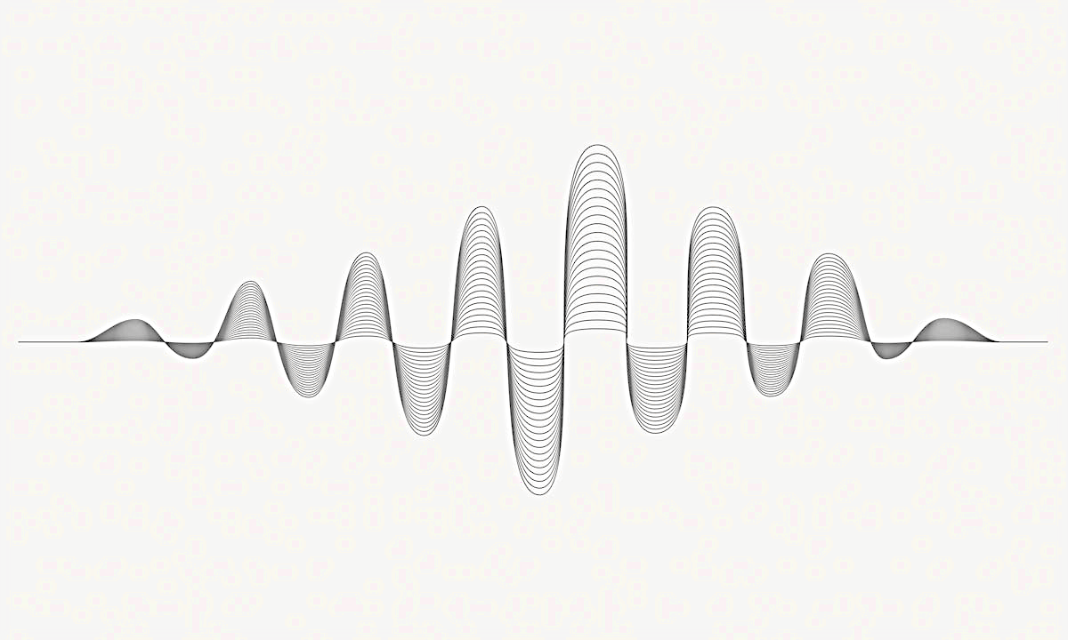
Patroon Tinnitus
Alle neuronen/haarcellen zijn actief; Cortex ‘hoort’ activiteit in neuraal netwerk
De bron kan elk elektrisch actief neuroon zijn:
Versterkte waarneming indien systeem in ‘gevaar’

Slide 15
Inhoud
Tinnitus definitie
Hoe horen wij?
Wat is Tinnitus?
Schema Vrees-vermijding en Tinnitus
Hoe wordt tinnitus zo hinderlijk?
Onze behandeling: CBT4T

Slide 16
Tinnitus Bron
Belemmering
Toename last; daling kwaliteit van leven
Herstel
Vermijding/verstoring
van activiteiten
Auditieve Filters
Detectie
Verhoogde Alertheid/waakzaamheid
Negatieve emoties:
Vrees voor tinnitus
(bezorgdheid/ irritatie)
Tinnitus perceptie
Waarneming van het signaal
Blootstelling
activiteiten
Interpretatie:
Zeer negatieve
Betekenisgeving
(geen acceptatie)
Interpretatie:
Tinnitus als goedaardig
neutraal signaal
Vlaeyen, Linton 2000
Cima et al. 2011

Slide 17
Inhoud
Tinnitus definitie
Hoe horen wij?
Wat is Tinnitus?
Schema Vrees-vermijding en Tinnitus
Hoe wordt tinnitus zo hinderlijk?
Onze behandeling: CBT4T

Slide 18
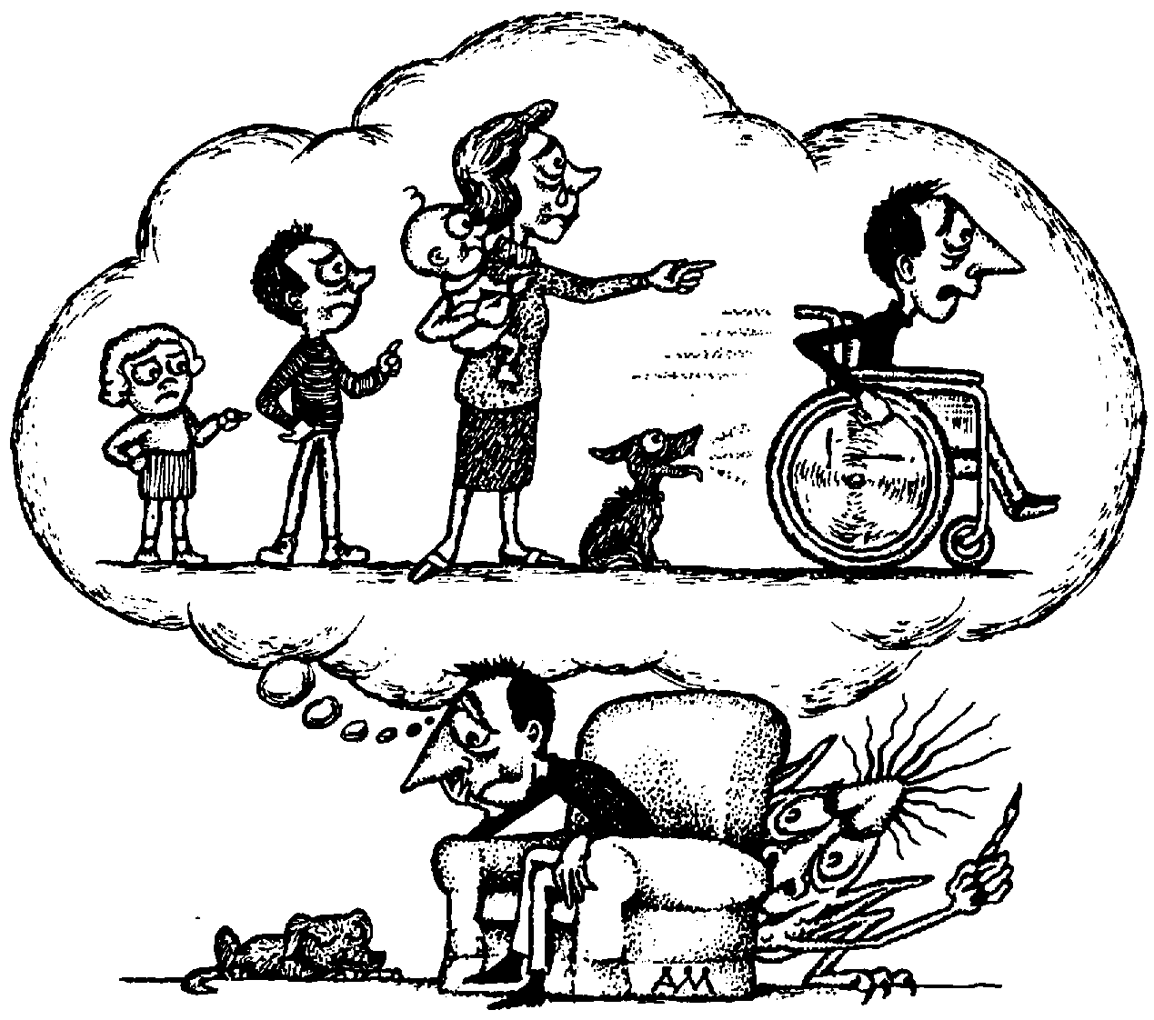
Negatieve Betekenisgeving
Veelvoorkomende gedachten over de tinnitus:
tinnitus zal erger worden
tinnitus zal altijd blijven
tinnitus is een lichamelijke ziekte
er is geen behandeling tegen tinnitus
tinnitus zal doofheid tot gevolg hebben
tinnitus wordt veroorzaakt door een tumor
door de tinnitus kan ik niet goed horen
tinnitus betekent dat ik een hersenbloeding krijg
ik zal nooit meer van rust kunnen genieten
Tinnitus wordt als gevaar ervaren, een bedreiging

Slide 19
Gevolg van grote dreigwaarde
Stijging van vrees voor de tinnitus
Verhoogde waakzaamheid voor tinnitus gerelateerde sensaties
(auditief & lichamelijk)
Vermijding van activiteiten die deze waarnemingen mogelijk kunnen opwekken
Beperking ten gevolge van de tinnitus verergert: sombere en angstige gevoelens, verminderd concentratie-vermogen, slaapproblemen, oververmoeidheid

Slide 20
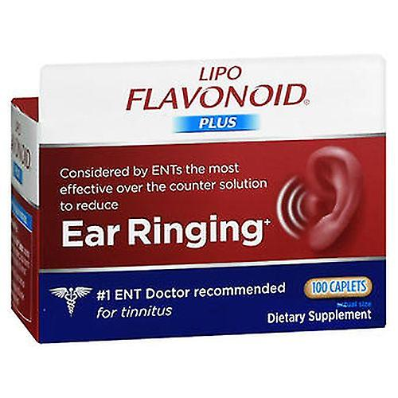
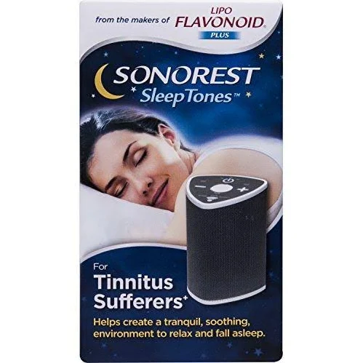
De oplossing?

Slide 21
Inhoud
Tinnitus definitie
Hoe horen wij?
Wat is Tinnitus?
Schema Vrees-vermijding en Tinnitus
Hoe wordt tinnitus zo hinderlijk?
Onze behandeling: CBT4T

Slide 22
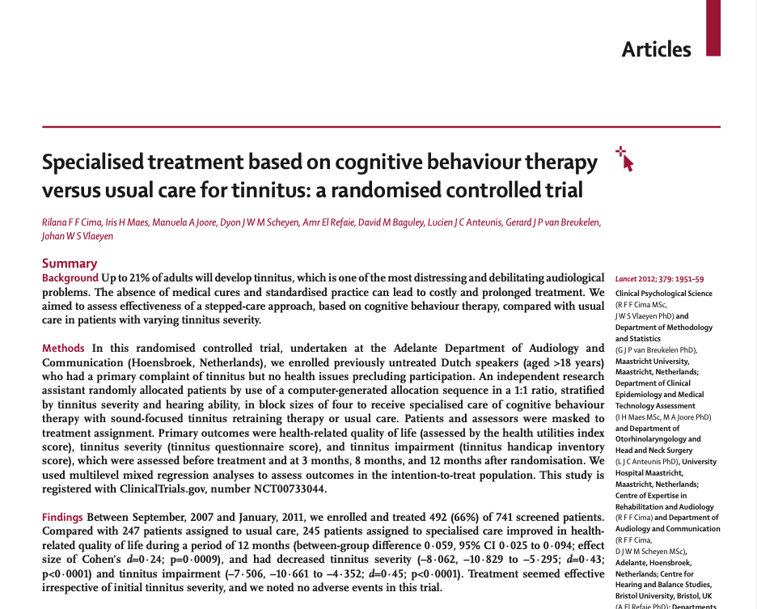
Gespecialiseerde CGT behandeling voor Tinnitus
Een echte oplossing

Slide 23
Het behandelteam
Multidiscipliniare aanpak:
audiologie, psychologie, bewegingstherapie,
maatschappelijk werk, fysiotherapie
Stapsgewijze zorg op maat:
Zorg wordt bepaald aan de hand van de individuele hulpvraag

Slide 24
Tinnitus Bron
Belemmering
Toename last; daling kwaliteit van leven
Herstel
Vermijding/verstoring
van activiteiten
Auditieve Filters
Detectie
Verhoogde Alertheid/waakzaamheid
Negatieve emoties:
Vrees voor tinnitus
(bezorgdheid/ irritatie)
Tinnitus perceptie
Waarneming van het signaal
Blootstelling
activiteiten
Hoge Dreiging
Lage Dreiging
Interpretatie:
Zeer negatieve
Betekenisgeving
(geen acceptatie)
Interpretatie:
Tinnitus als goedaardig
neutraal signaal
Vlaeyen, Linton 2000
Cima et al. 2011

Slide 25
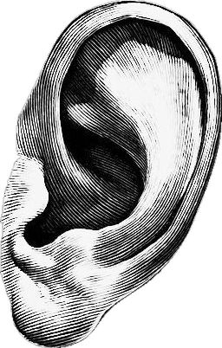
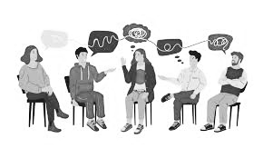
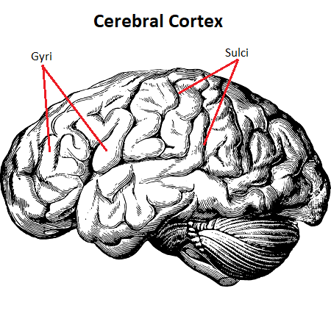
Gespecialiseerde CGT behandeling voor Tinnitus
STAP 1
Voor iedereen
STAP 2
Indien nodig
AUDIOLOGIE
COGNITIEVE GEDRAGSTHERAPIE
± 55%
EDUCATIE
THUIS OEFENEN
PSYCHOLOGIE
EVALUATIE

Slide 26
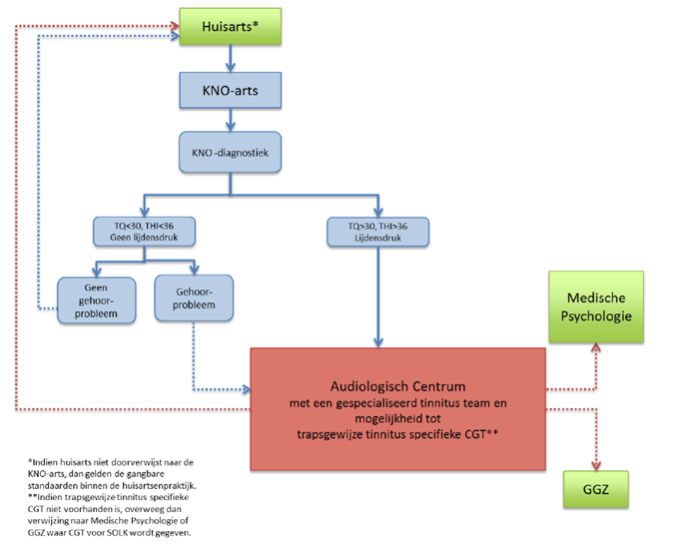
Consensus
Consensus
https://richtlijnendatabase.nl/richtlijn/tinnitus/behandeling_van_patienten_met_tinnitus.html
Pagina 201

Slide 27
Vragen? Opmerkingen? Zorgen? Suggesties?
gehoor@adelantegroep.nl
Tinnituslijn:
045-5282900 (optie 2)
www.adelantegroep.nl

